Slide 1
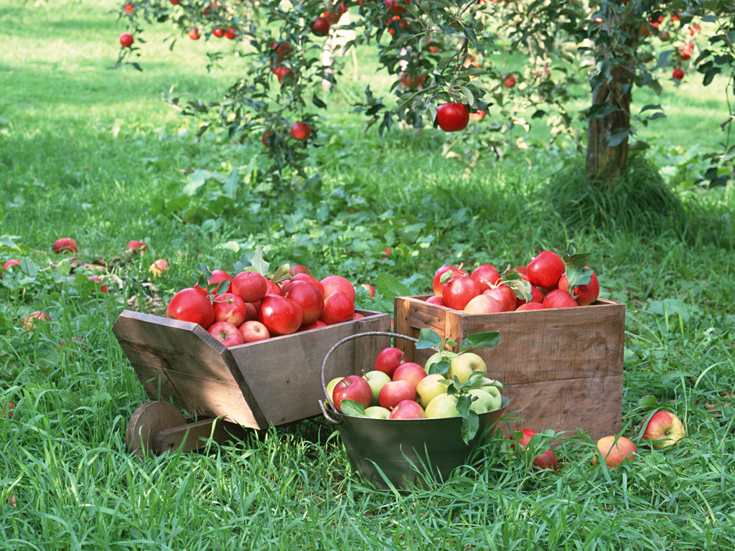
苹果里的五角星
辛寨小学 刘丽芳

Slide 2



读了课题，你有什么疑问吗？

Slide 3

我会读
xún
jǔ
shū
héng
循
矩
疏
横

Slide 4

我会写
拦腰 生疏 幼儿园 循规蹈矩
图案 感触 魅力 鲜为人知

Slide 5


朗读课文，了解课文大意。
这篇课文写了一件什么事？

Slide 6

默读全文，将你认为读到感受最深的句子划出来，读一读。

Slide 7

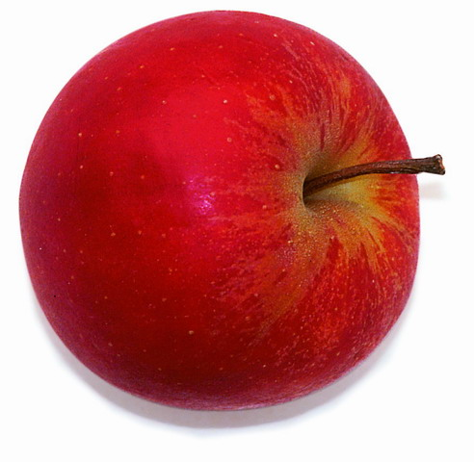

小男孩切苹果的方式和人们通常的切法有什么不同？画出文中相关的句子。
我们通常的切法是从顶部切到底部，而他呢？却是拦腰切下去。
想一想
“拦腰”是什么意思？

Slide 8




Slide 9
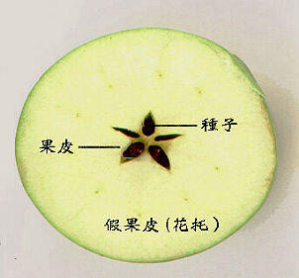
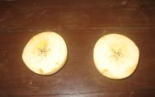

Slide 10


Slide 11
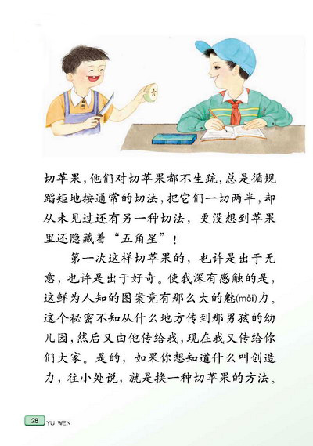
请同学们大声读课文第四段，用自己的话说一说这幅图。
真的，从横切面看，可以清晰地看出苹果核果然像一颗五角星。

Slide 12

我见过许多人切苹果，他们对切苹果都不生疏，总是循规蹈矩地按通常的切法，把它一切两半，却从未见过还有另一种切法，更没想到苹果里还隐藏着“五角星”！
想一想，“循规蹈矩”是什么意思呢？

Slide 13
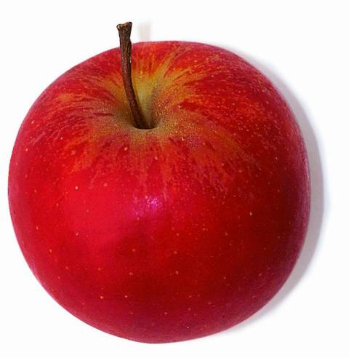
这鲜为人知的图案竟有那么大的魅力。
这魅力是什么呢？仅仅是苹果中五角星的魅力吗？

Slide 14
使我深有感触的是，这鲜为人知的图案竟有这么大的魅力。这个秘密不知从什么地方传到那男孩的幼儿园，然后又由他传给我，现在又由我传给你们大家。是的，如果你想知道什么是创造力，往小处说，就是换一种切苹果的方法。

Slide 15

小组讨论
你从小男孩切苹果的方法中想到了什么？

Slide 16

谈谈“创造力”

Slide 17

课文小结
有了这种创造力，就能发现别人没有发现的“五角星”，做出别人没有做过的事情。有魅力的东西来源于创造力。
齐读课文

Slide 18



创新是一个民族进步的灵魂，是国家兴旺发达的不竭动力。是一个民族的不竭动力。
——江泽民

Slide 19

拐弯处的发现
有位年轻人乘火车去某地。火车行驶在一片荒芜人烟的山野之中，人们一个个百无聊赖地望着窗外。
前面有一个拐弯处，火车减速，一座简陋的平房缓缓地进入了人们的视野。也就在这时，几乎所有乘客都睁大眼睛“欣赏”起寂寞旅途中这道特别的风景。有的乘客开始窃窃议论起这房子来。
小故事
大道理

Slide 20
年轻人的心为之一动。返回时，他中途下了车，不辞劳苦地找到了那座房子。主人告诉他，每天火车都要从门前驶过，噪音实在使他们受不了，很想以低价卖掉房屋，但很多年来一直没有人问津。
小故事
大道理

Slide 21
不久，年轻人用3万元买下了那座平房，他觉得这座房子正好处在拐弯处，火车经过这里时都会减速，疲惫的乘客一看到这房子就会精神一振，用来做广告是再好不过的了。
很快，他开始和一些大公司联系，推荐房屋正面这道极好的“广告墙”。后来，可口可乐公司看中了这座房子，在3年租期内，支付给年轻人13万元的租金……
小故事
大道理

Slide 22
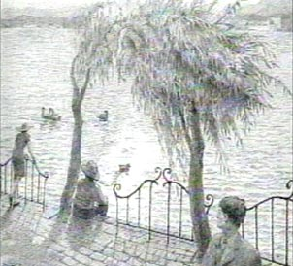
换一个角度观察
狮子在哪里？

Slide 23
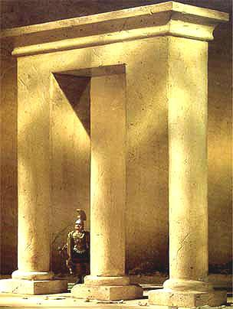
柱子是圆的还是方的？

Slide 24


课外探究
1、我有一双智慧的眼睛。（打破常规去发现身边的秘密）
2、搜集几条与创新有关的名言
3、查资料：是谁第一个发现苹果里的五角星。

Slide 25

谢谢

